Slide 1
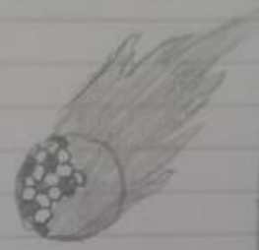
Bem-Vindo (a) à caderneta digital
Login/Register | Sobre nós! | Sair da aplicação | “Have fun!”
UEFA Euro 2020
Alguma dúvida? Contacte-nos!
Telefone: 211647832 Telemóvel: +351 932847382 E-mail: help@grupoVencedores.com
Fax: 253784928 Fale connosco no chat

Slide 2





Sobre nós!
Voltar
Nós somos um grupo da disciplina de Interação Pessoa-Máquina e esta aplicação consiste com o que nos fora proposto. Atualmente, o mundo consome aproximadamente 400 milhões de toneladas de papel todos os anos (O que é extraordinário!). Deste modo, o objetivo desta aplicação é tornar uma caderneta física em digital do “Euro 2020”, de modo a convencer e alertar o máximo de pessoas possíveis sobre este excesso de consumo de papel. Junta-te a nós nesta jornada!
CadernetaDigitalOsVencedores
CadernetaDigitalOsVencedores2022
CadernetaDigitalOsVencedores
CadernetaDigitalOsVencedores
CadernetaDigitalOsVencedores

Slide 3
Faça login na sua aplicação favorita!
E-mail:
Password:
Remember me?
Ainda não tem conta? Registe-se! É gratuito!
Entrar na caderneta virtual!
Registe-se clicando aqui!

Slide 4
Bem-vindo! Registe-se Por aqui!
Para criar a sua conta, é necessário que preencha os seguintes campos (É obrigatório! Não custa nada!):
O seu nome completo*
O seu e-mail*
O seu nº de telemóvel*
A sua morada*
Crie uma palavra-passe*
Confirme a passe*
Filipino Tomás
SouOFilipino@gmail.com
929555666
Rua amadora 2º Andar, 77
Filipino12345
Filipino12345
Registe-se! | Desisto! Quero sair da aplicação!

Slide 5
Faça login na sua aplicação favorita!
E-mail:
Password:
Remember me?
Ainda não tem conta? Registe-se! É gratuito!
SouOFilipino@gmail.com
Filipino12345
X
Entrar na caderneta virtual!
Registe-se clicando aqui!

Slide 6
Olá Filipino Tomás! | Definições
Aplicação caderneta digital UEFA Euro 2020
Escolha o que quer fazer!
Ir para a Caderneta
Ir para o Jogo
Sair da aplicação (Até já!)

Slide 7
Definições
Voltar
Idioma: Português
Definições da conta (Os seus dados)
Cor do fundo: Branco
Ajuda :
Como é que se joga?
Para que é que servem as missões?
Deixa aqui as tuas ideias!

Slide 8

Online: Filipino Tomás | Loja | “Packs” | Mercado
Voltar
Pesquise a equipa pretendida!
Nome da equipa
Logo da equipa
Equipa inteira

Slide 9
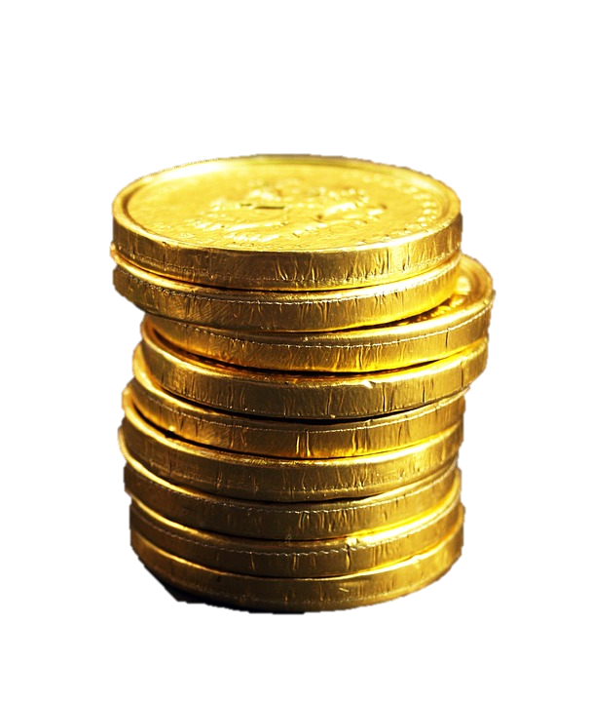
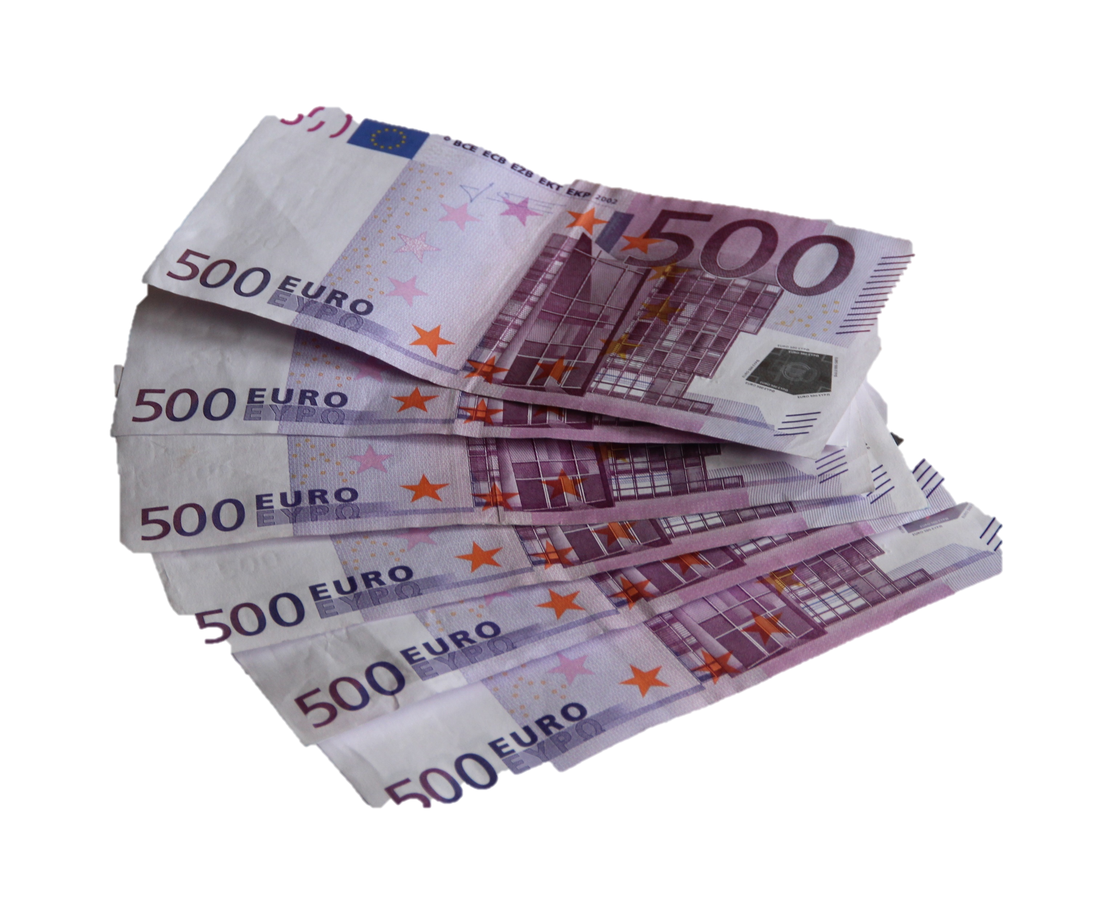




Online: Filipino Tomás
1000
1000
Voltar
Os teus packs
Parabéns!!!!
Aqui estão os cromos que ganhaste

Slide 10

Online: Filipino Tomás
1000
1000
Voltar
Bem vindo à loja
Recolha o seu pack gratuito diário
Pack épico
500
Pack Lendário
750 ou 500
Recolha o seu pack gratuito mensal
Pack Gold
600 ou 200
Pack Super Pack
1500
1000
2000 ou 1000
Não tens crédito?
Clica aqui para recarregar

Slide 11

Online: Filipino Tomás
1000
1000
Voltar
Carregar crédito
Comprar moedas
Comprar notas
2,5 500
5 500
10 1200
5 1200
10 3000
10 3000

Slide 12






Online: Filipino Tomás
1000
1000
Voltar
Como deseja pagar
X

Slide 13
Online: Filipino Tomás
1000
1000
Voltar
Deseja comprar as 3000 por 10 via PayPal?
X
Sim, pretende continuar a transação.
Não, quero cancelar a transação.

Slide 14
Online: Filipino Tomás
1000
1000
Voltar
Bem vindo à loja
Recolha o seu pack gratuito diário
Pack épico
500
Pack Lendário
750 ou 500
Parabéns! A tua compra foi realizada! Hora de gastar!!
Recolha o seu pack gratuito mensal
Pack Gold
600 ou 200
Continuar
+3000
Pack Super Pack
1500
1000
2000 ou 1000
Não tens crédito?
Clica aqui para recarregar

Slide 15
Online: Filipino Tomás
4000
1000
Voltar
Bem vindo à loja
Recolha o seu pack gratuito diário
Pack épico
500
Pack Lendário
750 ou 500
Recolha o seu pack gratuito mensal
Pack Gold
600 ou 200
Pack Super Pack
1500
1000
2000 ou 1000
Não tens crédito?
Clica aqui para recarregar

Slide 16
Online: Filipino Tomás
4000
1000
Voltar
Mercado
Compra de cromos
Venda de cromos
Troca de cromos

Slide 17
Online: Filipino Tomás
4000
1000
Voltar
Compra de cromos
50
50
50
50
50
50

Slide 18
Online: Filipino Tomás
3950
1000
Voltar
Compra de cromos
A sua compra foi um sucesso
50
50
50
50
50
50
Continuar

Slide 19
Online: Filipino Tomás
4000
1000
Voltar
Compra de cromos
O seu jogador já não está disponível para a compra.
50
50
50
50
50
50
Continuar

Slide 20
Online: Filipino Tomás
3950
1000
Voltar
Compra de cromos
50
50
50
50
50
50

Slide 21
Online: Filipino Tomás
3950
1000
Voltar
Mercado
Compra de cromos
Venda de cromos
Troca de cromos

Slide 22
Online: Filipino Tomás | Loja | “Packs” | Mercado
Voltar
Pesquise a equipa pretendida!
Nome da equipa
Logo da equipa
Equipa inteira

Slide 23
Online: Filipino Tomás
3950
1000
Voltar
Venda de cromos
Selecione
Os cromos

Slide 24
Online: Filipino Tomás
3950
1000
Voltar
Venda de cromos
Que cromos deseja vender?
Continuar

Slide 25

Online: Filipino Tomás
3950
1000
Voltar
Venda de cromos
Que cromos deseja vender?
Continuar

Slide 26
Online: Filipino Tomás
3950
1000
Voltar
Venda de cromos
Vender

Slide 27
Online: Filipino Tomás
3950
1000
Venda de cromos
Tem a certeza que quer vender estes cromos por 200 ?
Sim
Não
Vender

Slide 28
Online: Filipino Tomás
4150
1000
Venda de cromos
A venda foi realizada com sucesso
Continuar

Slide 29
Online: Filipino Tomás
4150
1000
Voltar
Venda de cromos
Selecione
Os cromos

Slide 30
Online: Filipino Tomás
4150
1000
Voltar
Mercado
Compra de cromos
Venda de cromos
Troca de cromos

Slide 31
Online: Filipino Tomás
4150
1000
Voltar
Troca de cromos
Troca online
Troca com amigos

Slide 32
Online: Filipino Tomás
4150
1000
Voltar
Troca de cromos
Filipino Tomás
Online/Amigo
Continuar

Slide 33
Online: Filipino Tomás
4150
1000
Voltar
Troca de cromos
Que cromos deseja trocar?
Filipino Tomás
Continuar

Slide 34
Online: Filipino Tomás
4150
1000
Voltar
Troca de cromos
Que cromos deseja trocar?
Filipino Tomás
Continuar

Slide 35
Online: Filipino Tomás
4150
1000
Troca de cromos
Filipino Tomás
Online/Amigo
Continuar

Slide 36
Online: Filipino Tomás
4150
1000
Troca de cromos
A troca foi realizada com sucesso
Filipino Tomás
Continuar
Continuar

Slide 37
Online: Filipino Tomás
4150
1000
Voltar
Troca de cromos
Troca online
Troca com amigos

Slide 38
Online: Filipino Tomás
4150
1000
Voltar
Mercado
Compra de cromos
Venda de cromos
Troca de cromos

Slide 39
Online: Filipino Tomás
4150
1000
Mercado
Voltar
Bem vindo à loja
Recolha o seu pack gratuito diário
Pack épico
500
Pack Lendário
750 ou 500
Recolha o seu pack gratuito mensal
Pack Gold
600 ou 200
Pack Super Pack
1500
1000
2000 ou 1000
Não tens crédito?
Clica aqui para recarregar

Slide 40
Online: Filipino Tomás | Loja | “Packs” | Mercado
Voltar
Pesquise a equipa pretendida!
Nome da equipa
Logo da equipa
Equipa inteira

Slide 41
Online: Filipino Tomás
Voltar
Selecione o modo de jogo
Online
Jogar com amigos
Treino
Missões

Slide 42
Online: Filipino Tomás
Voltar
Crie a sua equipa
Clique aqui para continuar para a batalha!
Clique aqui para mais informações sobre o jogo!

Slide 43
Como funciona o jogo?
Online: Filipino Tomás
Voltar
O objetivo do jogo é ganhar, derrotar o teu amigo e acima de tudo, queremos que te divirtas!
Se és dos mais competitivos e queres ganhar cromos com as vitórias, então aqui vai umas dicas:
Utiliza os melhores cromos que tens na tua caderneta! Aqueles que têm melhores habilidades físicas, ou seja, se o jogador corre mais rápido, se tem mais drible, podem fazer a diferença!
Coloca na posição correta, se o jogador é guarda-redes, não o coloques como avançado!
Uma das posições mais utilizadas e mais robustas é 131 (1 guarda-redes, 3 defesas e 1 atacantes)!
Refrescar sempre os jogadores quando os mesmos aparecem na tela cansados (a vermelho). Desta forma, a tua equipa têm mais probabilidade de ganhar.
Mantém sempre o mindset! “Um verdadeiro campeão é um verdadeiro campeão. Eles vão lutar e quer ganhem quer percam, dão tudo de si.”!

Slide 44
Online: Filipino Tomás
Voltar
Crie a sua equipa
Que cromo deseja colocar?
Filipino Tomás
Continuar

Slide 45
Online: Filipino Tomás
Voltar
Crie a sua equipa
Continuar!

Slide 46
Online: Filipino Tomás
Começou o jogo!!! Boa Sorte!
Filipino Tomás 0:0 Oponente
Cronómetro: 00:00
Continuar

Slide 47

Online: Filipino Tomás
Filipino Tomás 1:0 Oponente
Filipino Tomás aumenta a vantagem no marcador!
Golooooooooooooooooooooooooooooooooooooooooooooooooooooooooooooo!
Cronómetro: 15:36
Continuar

Slide 48
Online: Filipino Tomás
Filipino Tomás 1:0 Oponente
Intervalo!
Feedback:
Estás a ganhar por 1-0 ao teu oponente!
Tens mais 45 minutos por jogar!
Equipa que ganha não se mexe!
Mas se sentes que a tua equipa está a ficar
cansada convém trocares os respetivos jogadores!
Trocar jogadores
Voltar para o jogo
Cronómetro: 45:00
Continuar

Slide 49
Online: Filipino Tomás
Trocar jogadores!
Que cromo deseja colocar?
Filipino Tomás
Continuar

Slide 50
Online: Filipino Tomás
Começou a segunda parte do jogo!!! Boa Sorte!
Filipino Tomás 1:0 Oponente
Cronómetro: 45:00
Continuar

Slide 51
Online: Filipino Tomás
Filipino Tomás 2:0 Oponente
Filipino Tomás aumenta a vantagem no marcador!
Golooooooooooooooooooooooooooooooooooooooooooooooooooooooooooooo!
Cronómetro: 52:36
Continuar

Slide 52
Online: Filipino Tomás
Filipino Tomás 2:0 Oponente
Fim do jogo!!!
Ganhas-te por duas bolas a zero! (2-0)
Clica aqui para avançar!
Cronómetro: 90:00

Slide 53
Online: Filipino Tomás
4200
1000
FT 2:0 ??
Parabéns!!!
Ganhou 50
Continuar

Slide 54
Online: Filipino Tomás
Voltar
Missões
Recompensas
Fazer login na aplicação durante 3 dias seguidos
50
1/3
Comprar 2 saquetas na loja
100
Resgatar
2/2
Ganhe 3 jogos online
5
2/3
Clica aqui para saberes mais sobre as missões!

Slide 55
Como funciona as missões?!
Voltar
O objetivo desta ferramenta é presentear os nossos utilizadores mais ativos com moedas, pacotes, notas, para que posteriormente, o utilizador consiga novos cromos.
As missões consistem em completar uma certa tarefa, esta pode ser sobre o jogo, como também sobre o resto da aplicação, como trocar cromos com um amigo, vender cromos ou comprá-los também. Após completar a missão, basta clicar no botão “Resgatar” e imediatamente as recompensas vão aparecer na sua conta.
Em nenhum momento iremos colocar missões de níveis super-complicados e que sejam impossíveis de concretizar. Queremos que os nossos utilizadores tenham a melhor experiência possível!

Slide 56
Completas-te a missão! Parabéns!
Online: Filipino Tomás
Ganhas-te 100 por concluir esta missão!
Continuar

Slide 57

Online: Filipino Tomás
Voltar
Missões
Recompensas
Fazer login na aplicação durante 3 dias seguidos
50
1/3
Comprar 2 saquetas na loja
100
Nova missão daqui a 24 horas!
2/2
Ganhe 3 jogos online
5
2/3

Slide 58
Online: Filipino Tomás
Voltar
Selecione o modo de jogo
Online
Jogar com amigos
Treino
Missões

Slide 59
Olá Filipino Tomás! | Definições
Aplicação caderneta digital UEFA Euro 2020
Escolha o que quer fazer!
Ir para a Caderneta
Ir para o Jogo
Sair da aplicação (Até já!)

Slide 60

Até já! Esperemos que tenha usufruído da nossa aplicação!

